Slide 1
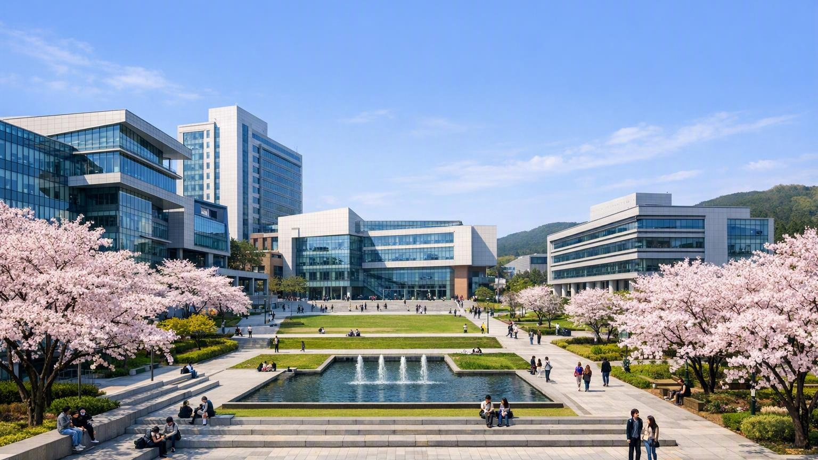
D4-1
대덕대학교 | DAEDUK UNIVERSITY
TUYỂN SINH
HỌC TẬP · THỰC HÀNH · LÀM VIỆC TẠI HÀN QUỐC
CHỈ TUYỂN 100 SINH VIÊN
68 Gajeong-ro, Yuseong-gu, Daejeon, Hàn Quốc

Slide 2

Thế mạnh chương trình
VÌ SAO CHỌN DAEDUK
01
Đào tạo thực hành
Chương trình định hướng nghề nghiệp, gắn với thực tế công việc.
02
Kỹ thuật & công nghệ hiện đại
Thế mạnh đào tạo trong lĩnh vực kỹ thuật, công nghệ tiên tiến.
03
Học tập tại doanh nghiệp
Chú trọng kỹ năng ứng dụng và trải nghiệm thực tế tại doanh nghiệp.
04
Cơ hội việc làm tốt
Việc làm sau tốt nghiệp gắn chặt với nhu cầu tuyển dụng thực tế.

Slide 3
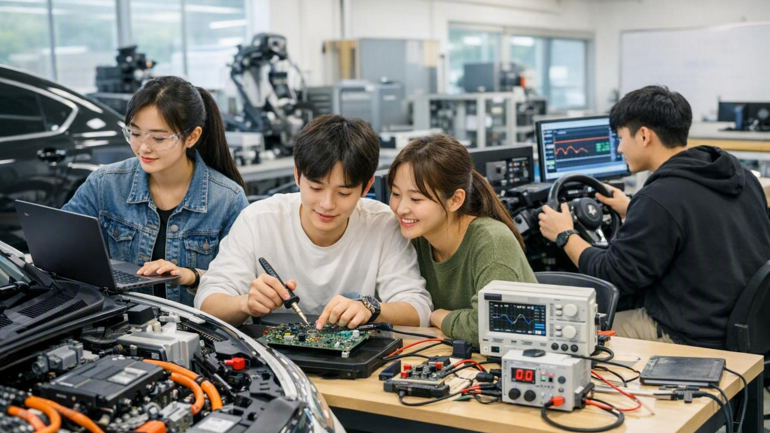
Các ngành đào tạo mũi nhọn
NGÀNH NỔI BẬT
01
02
03
04
05
Công nghệ ô tô
Kỹ thuật điện, điện tử
Công nghệ thông minh (IT)
Bán dẫn, AI và Phần mềm.
Điều dưỡng, chăm sóc sức khỏe.
Lựa chọn ngành phù hợp với sở trường và định hướng làm việc tại Hàn Quốc.

Slide 4
Bạn cần đáp ứng những gì?
ĐIỀU KIỆN TUYỂN SINH
ĐỐI TƯỢNG
HỌC LỰC
CHỈ TUYỂN
100
SINH VIÊN/Kỳ
Cơ hội có giới hạn —
đăng ký sớm để giữ suất.
Đã tốt nghiệp THPT
GPA từ 6.5 trở lên
ĐỘ TUỔI
GAP HỌC TẬP
Từ 18 – 25 tuổi
Không quá 03 năm
CHUYÊN CẦN
Nghỉ dưới 10 buổi / 3 năm THPT

Slide 5

6 giai đoạn phát triển
LỘ TRÌNH ĐÀO TẠO → VIỆC LÀM TẠI HÀN QUỐC
1
2
3
4
5
6
Visa D4-1
Visa D2-1
Visa D2-1
Visa D2-1
Visa D2-1
Visa D10
Học tiếng Hàn cơ bản, làm quen môi trường học tập. Lên chuyên ngành sau 06 tháng (chỉ cần Topik 1 và chuyên cần).
Nâng cao tiếng Hàn, hướng tới chuẩn TOPIK 2. Học chuyên ngành tại Deaduk (yêu cầu tối thiểu Topik 1).
Đào tạo chuyên ngành theo đơn đặt hàng doanh nghiệp. Thời gian đào tạo 02 tháng với khối ngành kỹ thuật.
Phỏng vấn và tuyển dụng trực tiếp tại doanh nghiệp. Doanh nghiệp trực tiếp phỏng vấn sinh viên theo tiêu chí đào tạo chuyên ngành.
Được thực tập hưởng lương tại doanh nghiệp phỏng vấn đỗ và ghi nhận tín chỉ, thu nhập tới 40–41 triệu đồng/tháng.
Chuyển visa tìm việc, ở lại làm việc sau khi tốt nghiệp.
GĐ = Giai đoạn

Slide 6
Cơ hội học tập & làm việc
tại Hàn Quốc đang chờ bạn
ĐĂNG KÝ NGAY HÔM NAY
HẠN NỘP HỒ SƠ:
CHỈ TIÊU:
Kỳ tháng 9: 31/07
100 sinh viên/Kỳ
Kỳ tháng 12: 31/10
Kỳ tháng 3: 31/01
ĐỊA ĐIỂM
Kỳ tháng 6: 30/04
Daejeon, Hàn Quốc
대덕대학교 · DAEDUK UNIVERSITY
LIÊN HỆ TƯ VẤN:

Slide 7
Bạn cần đáp ứng những gì?
TÀI CHÍNH CHƯƠNG TRÌNH
INVOICE:
INVOICE:
TRỌN GÓI DV
170
BAO GỒM INVOICE
VÀ PHÍ DỊCH VỤ
Cơ hội có giới hạn —
đăng ký sớm để giữ suất.
06 tháng học phí tiếng
90 Ngày KTX + ăn sáng + ăn tối trong 90 ngày
VÉ MÁY BAY:
PHÍ TƯ VẤN HỒ SƠ
ĐÃ BAO GỒM
ĐÃ BAO GỒM
CHƯA BAO GỒM:
SỔ K-STUDY 8 TRIỆU WON (KHOẢNG 140 TRIỆU VNĐ)

Slide 8
NẮM BẮT CƠ HỘI XÂY DỰNG CUỘC SỐNG

